Slide 1

Chuyên đề
RÈN KĨ NĂNG VIẾT ĐOẠN VĂN NGHỊ LUẬN
VỀ MỘT ĐOẠN THƠ

Slide 2
RÈN KĨ NĂNG VIẾT ĐOẠN VĂN NGHỊ LUẬN
VỀ MỘT ĐOẠN THƠ

Slide 3
NỘI DUNG
Khái quát kiến thức về kiểu bài nghị luận về một đoạn thơ.
Rèn kĩ năng viết một đoạn văn nghị luận về một đoạn thơ.
Thực hành viết đoạn văn nghị luận về một
đoạn thơ.

Slide 4
I. Khái quát kiến thức về kiểu bài nghị luận về một đoạn thơ.
1. Thế nào là nghị luận về một đoạn thơ?
Là trình bày nhận xét, đánh giá về nội dung, nghệ thuật của một đoạn thơ.
2. Đặc trưng thể loại thơ:
- Hiểu được mạch cảm xúc của bài thơ
- Cách ngắt nhịp, gieo vần, hình ảnh mang tính biểu tượng, giọng điệu, thể thơ, nghệ thuật sử dụng từ ngữ, các biện pháp tu từ,…

Slide 5
3. Các yêu cầu cơ bản khi viết đoạn nghị luận về một đoạn thơ:
- Đọc kĩ đoạn thơ cần phân tích, hiểu được nội dung chính của đoạn thơ.
- Nắm được kĩ năng phân tích đoạn thơ.
- Vận dụng linh hoạt các thao tác lập luận (phân tích, bình luận, so sánh) khi nghị luận.

Slide 6
4. Các bước viết đoạn:
Bước 1: Tìm hiểu đề, tìm ý
Bước 1: Tìm hiểu đề, tìm ý
Bước 2: Lập dàn ý
Bước 2: Lập dàn ý
Bước 3: Viết đoạn hoàn chỉnh
Bước 4: Đọc và sửa lỗi
Bước 4: Đọc và sửa lỗi

Slide 7
II. Rèn kĩ năng viết đoạn văn nghị luận về một đoạn thơ.

Slide 8
Đề bài: Bài thơ “Mùa xuân nho nhỏ” có những câu thơ thật hay và xúc động về những xúc cảm của nhà thơ Thanh Hải trước vẻ đẹp của mùa xuân đất nước:
Mùa xuân người cầm súng
Lộc giắt đầy trên lưng
Mùa xuân người ra đồng
Lộc trải dài nương mạ
Tất cả như hối hả
Tất cả như xôn xao…
Bằng một đoạn văn khoảng 12 câu theo phép lập luận tổng hợp – phân tích – tổng hợp, em hãy làm rõ những xúc cảm đó của nhà thơ. Trong đoạn văn có sử dụng câu ghép và phép nối (gạch chân - chú thích rõ câu ghép và từ ngữ làm phép nối).

Slide 9
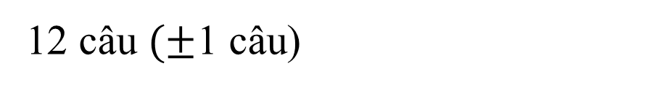
1. Tìm hiểu đề, tìm ý
a.Tìm hiểu đề
Hoàn thành bảng sau:
Yêu cầu
Mô hình
Dung lượng
Phạm vi phân tích
Tiếng Việt
Nội dung
Đoạn văn tổng hợp – phân tích – tổng hợp
12 câu $(±$1 câu)
Khổ 2, bài thơ “Mùa xuân nho nhỏ”
Câu ghép, phép nối
Những xúc cảm của nhà thơ trước vẻ đẹp của mùa xuân đất nước

Slide 10
b. Tìm ý (Tìm lĩ lẽ, dẫn chứng)
1. Xác định từ ngữ chủ đề của đề bài.
2. Đặt và trả lời câu hỏi “như thế nào” cho từ ngữ chủ đề.
3. Sắp xếp lí lẽ theo trình tự hợp lí
4. Cảm xúc ấy được biểu hiện qua những câu thơ, từ ngữ, hình ảnh, biện pháp nghệ thuật nào? Và tác dụng của những từ ngữ, hình ảnh, biện pháp nghệ thuật ấy?

Slide 11
Tìm ý (Tìm lĩ lẽ, dẫn chứng)
Đề bài: Bài thơ “Mùa xuân nho nhỏ” có những câu thơ thật hay và xúc động của nhà thơ Thanh Hải trước vẻ đẹp của mùa xuân đất nước:
Mùa xuân người cầm súng
Lộc giắt đầy trên lưng
Mùa xuân người ra đồng
Lộc trải dài nương mạ
Tất cả như hối hả
Tất cả như xôn xao…
Bằng một đoạn văn khoảng 12 câu theo phép lập luận tổng hợp – phân tích – tổng hợp, em hãy làm rõ những xúc cảm đó của nhà thơ. Trong đoạn văn có sử dụng câu ghép và phép nối (gạch chân – chú thích rõ câu ghép và từ ngữ làm phép nối).
1. Từ ngữ chủ đề: xúc cảm
2. “Những xúc cảm đó của nhà thơ” được thể hiện như thế nào?
- Tự hào, yêu mến
- Náo nức, hân hoan
3. Sắp xếp lí lẽ theo trình tự hợp lí

Slide 12
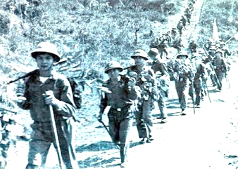
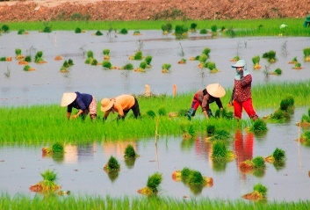
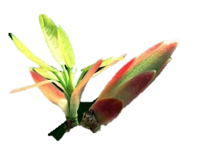
4. Cảm xúc ấy được biểu hiện qua những câu thơ, từ ngữ, hình ảnh, biện pháp nghệ thuật nào? Và tác dụng của những từ ngữ, hình ảnh, biện pháp nghệ thuật ấy?
Ý 1 (Lí lẽ 1). Niềm tự hào, yêu mến về những con người làm nên mùa xuân đất nước.
Mùa xuân
người
cầm súng
người
ra đồng
Mùa xuân người cầm súng
Lộc giắt đầy trên lưng
Mùa xuân người ra đồng
Lộc trải dài nương mạ
người cầm súng
người ra đồng
người chiến sĩ
bảo vệ quê hương.
người nông dân
lao động sản xuất
Lộc
Hai lực lượng tiêu biểu, hai nhiệm vụ quan trọng nhất
Lá ngụy trang,
lá mạ non
Thực
Ẩn dụ
Thành quả, sức sống,
niềm tin
Lộc

Slide 13
Ý 2 (Lí lẽ 2): Niềm náo nức, hân hoan trước khí thế của đất nước khi vào xuân.
Hối hả
Từ láy
Xôn xao
hối hả
Tất cả như hối hả
Tất cả như xôn xao…
Tất cả
Tất cả
xôn xao
Khẩn trương, hăng say
Phấn chấn, rộn ràng
Điệp ngữ
“Tất cả”
Reo vui trước khí thế tưng bừng

Slide 14
Tìm ý
Xác định và đặt câu hỏi “như thế nào” cho từ ngữ chủ đề (xác định ý -lí lẽ).
Tác dụng của những hình ảnh, từ ngữ, biện pháp nghệ thuật ấy?
Các ý đó được thể hiện qua những câu thơ, hình ảnh, từ ngữ và biện pháp nghệ thuật nào?

Slide 15
2. Lập dàn ý

Slide 16
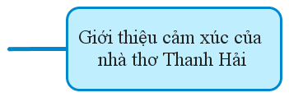
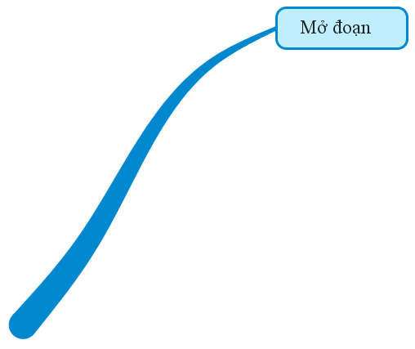

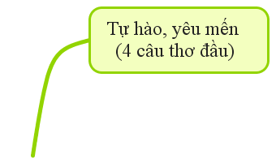




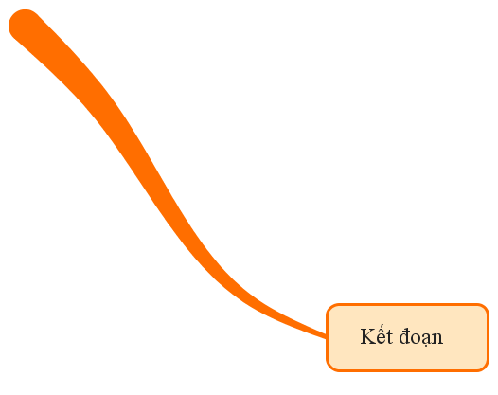

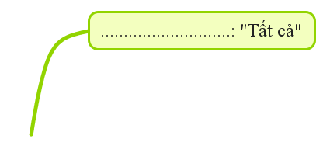

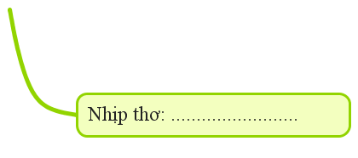
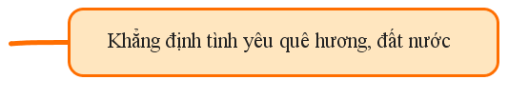
Hoàn thành sơ đồ dàn ý cho thân bài bằng cách điền vào chỗ trống các từ ngữ phù hợp
“người cầm súng, người ra đồng”
“lộc”
“trải dài, giắt đầy”
Điệp ngữ
Náo nức , hân hoan
(2 câu thơ sau)
“hối hả, xôn xao”
nhanh

Slide 17
3. Viết đoạn văn hoàn chỉnh

Slide 18
(1)Những xúc cảm của nhà thơ Thanh Hải về mùa xuân đất nước đã được diễn tả thật sâu sắc trong khổ hai của bài thơ “Mùa xuân nho nhỏ”.(2) Trước hết, những tình cảm ấy được diễn tả vừa cụ thể, vừa khái quát với niềm tự hào, yêu mến của tác giả về những con người làm nên mùa xuân đất nước: “Mùa xuân người cầm súng/Lộc giắt đầy trên lưng/Mùa xuân người ra đồng/ Lộc trải dài nương mạ”.(3) Hình ảnh “người cầm súng” và “người ra đồng” là những con người cụ thể với hai nhiệm vụ cơ bản của đất nước ta trong suốt quá trình phát triển lâu dài: chiến đấu và sản xuất, bảo vệ và dựng xây.(4) Mùa xuân không chỉ mang đến tiếng gọi của những cố gắng mới và hi vọng mới của quê hương đất nước đang trên đà thay đổi, phát triển mà mùa xuân còn chắp thêm đôi cánh sức mạnh cho con người, chuẩn bị cho con người những “lộc” non căng tràn sức sống.(5) Từ “lộc” vừa mang nghĩa thực, vừa mang nghĩa ẩn dụ, tượng trưng: với người chiến sĩ “lộc” là cành lá ngụy trang che mắt quân thù trong cuộc chiến đấu cam go, quyết liệt để bảo vệ Tổ quốc; với người nông dân, “lộc” là những nương mạ xanh non trải dài trên cánh đồng bát ngát, báo hiệu mùa bội thu. (6) Đặc biệt hơn cả, “lộc” là sức sống, là những hoài bão và khát vọng cống hiến của tuổi trẻ là niềm tin, hi vọng vào ngày mai tươi sáng của đất nước.

Slide 19
(7)Không chỉ thế, nhà thơ còn bày tỏ niềm náo nức, phấn chấn trước khí thế của đất nước khi vào xuân “Tất cả như hối hả/ Tất cả như xôn xao”. (8) Bằng điệp ngữ “tất cả” cùng các từ láy biểu cảm “hối hả”, “xôn xao” và nhịp thơ nhanh, nhà thơ đã khái quát được cả một thời đại của dân tộc. (9)“Hối hả” diễn tả nhịp điệu khẩn trương của người Việt Nam trong giai đoạn mới, trong công cuộc xây dựng chủ nghĩa xã hội. (10)Còn “xôn xao” không chỉ bộc lộ tâm trạng náo nức của cả dân tộc mà đó còn là sự náo nức trong tâm hồn, tiếng lòng của nhà thơ, tất cả như đang reo vui trước khí thế tưng bừng rộn rã ấy. (11)Đất nước đang vào xuân, từ thiên nhiên, cảnh vật đến con người đều rộn ràng, náo nức. (12) Có thể nói, dù đang nằm trên giường bệnh nhưng nhà thơ Thanh Hải vẫn bộc lộ niềm lạc quan yêu đời, niềm tin yêu đất nước tha thiết qua giọng điệu thơ vui tươi, các hình ảnh thơ giàu biểu tượng.

Slide 20
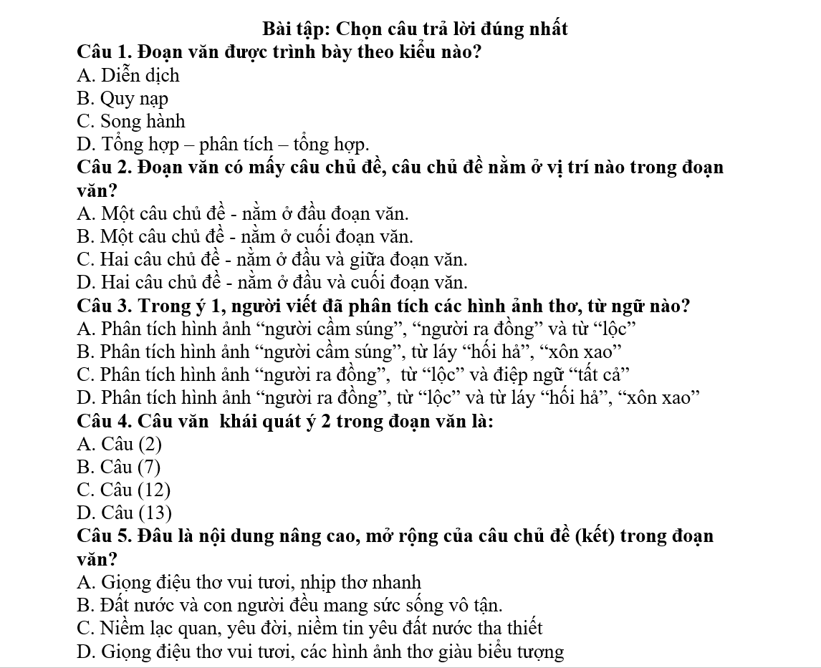
BÀI TẬP TRẮC NGHIỆM

Slide 21
(1) Những xúc cảm của nhà thơ Thanh Hải về mùa xuân đất nước đã được diễn tả thật sâu sắc trong khổ hai của bài thơ “Mùa xuân nho nhỏ”. (2) Trước hết, những xúc cảm ấy được diễn tả vừa cụ thể, vừa khái quát với niềm tự hào, yêu mến của tác giả về những con người làm nên mùa xuân đất nước: “Mùa xuân người cầm súng/Lộc giắt đầy trên lưng/ Mùa xuân người ra đồng/ Lộc trải dài nương mạ”. (3) Hình ảnh “người cầm súng” và “người ra đồng” là những con người cụ thể với hai nhiệm vụ cơ bản của đất nước ta trong suốt quá trình phát triển lâu dài: chiến đấu và sản xuất, bảo vệ và dựng xây đất nước. (4) Mùa xuân mang đến tiếng gọi của những cố gắng mới và hi vọng mới của quê hương đất nước đang trên đà thay đổi, phát triển; mùa xuân không chỉ chắp thêm đôi cánh sức mạnh cho con người mà còn chuẩn bị cho con người những lộc non căng tràn sức sống. (5) Từ “lộc” vừa mang nghĩa thực, vừa mang nghĩa ẩn dụ, tượng trưng: “lộc” là chồi non cây lá khi xuân về; với người chiến sĩ “lộc” là cành lá ngụy trang che mắt quân thù trong cuộc chiến đấu cam go, quyết liệt để bảo vệ Tổ quốc; với người nông dân, “lộc” là những nương mạ xanh non trải dài trên cánh đồng bát ngát, báo hiệu mùa bội thu. (6) Đặc biệt hơn cả, “lộc” là sức sống, là tuổi trẻ đầy mơ ước, lí tưởng, là những hoài bão và khát vọng cống hiến của tuổi trẻ sôi nổi trong tâm hồn mỗi con người; “Lộc” chính là niềm tin, hi vọng vào ngày mai tươi sáng của đất nước.
Câu chủ đề (mở)

Slide 22
(7) Không chỉ thế, nhà thơ còn bày tỏ niềm náo nức, phấn chấn trước khí thế của đất nước khi vào xuân “Tất cả như hối hả/ Tất cả như xôn xao”. (8) Với điệp ngữ “tất cả” cùng các từ láy biểu cảm “hối hả”, “xôn xao” và nhịp thơ nhanh, nhà thơ đã khái quát được cả một thời đại của dân tộc. (9)“Hối hả” diễn tả nhịp điệu khẩn trương của người Việt Nam trong giai đoạn mới, trong công cuộc xây dựng chủ nghĩa xã hội. (10)Còn “xôn xao” không chỉ bộc lộ tâm trạng náo nức, rộn ràng của cả dân tộc mà đó còn là sự náo nức trong tâm hồn, tiếng lòng của nhà thơ, tất cả như đang reo vui trước khí thế tưng bừng rộn rã ấy. (11)Đất nước đang vào xuân, từ thiên nhiên, cảnh vật đến con người đều rộn ràng, náo nức. (12)Trong mùa xuân ấy cả đất nước và con người đều mang vẻ đẹp của sức sống vô tận. (13) Có thể nói, dù đang nằm trên giường bệnh nhưng nhà thơ Thanh Hải vẫn bộc lộ niềm lạc quan, yêu đời, niềm tin yêu đất nước tha thiết qua giọng điệu thơ vui tươi, các hình ảnh thơ giàu biểu tượng.
Câu chủ đề (kết)

Slide 23
(1) Những xúc cảm của nhà thơ Thanh Hải về mùa xuân đất nước đã được diễn tả thật sâu sắc trong khổ hai của bài thơ “Mùa xuân nho nhỏ”. (2)Trước hết, những xúc cảm ấy được diễn tả vừa cụ thể, vừa khái quát với niềm tự hào, yêu mến của tác giả về những con người làm nên mùa xuân đất nước: “Mùa xuân người cầm súng/Lộc giắt đầy trên lưng/ Mùa xuân người ra đồng/ Lộc trải dài nương mạ”. (3)Hình ảnh “người cầm súng” và “người ra đồng” là những con người cụ thể với hai nhiệm vụ cơ bản của đất nước ta trong suốt quá trình phát triển lâu dài: chiến đấu và sản xuất, bảo vệ và dựng xây đất nước. (4)Mùa xuân mang đến tiếng gọi của những cố gắng mới và hi vọng mới của quê hương đất nước đang trên đà thay đổi, phát triển; mùa xuân không chỉ chắp thêm đôi cánh sức mạnh cho con người mà còn chuẩn bị cho con người những lộc non căng tràn sức sống. (5) Từ “lộc” vừa mang nghĩa thực, vừa mang nghĩa ẩn dụ, tượng trưng: “lộc” là chồi non cây lá khi xuân về; với người chiến sĩ “lộc” là cành lá ngụy trang che mắt quân thù trong cuộc chiến đấu cam go, quyết liệt để bảo vệ Tổ quốc; với người nông dân, “lộc” là những nương mạ xanh non trải dài trên cánh đồng bát ngát, báo hiệu mùa bội thu. (6) Đặc biệt hơn cả, “lộc” là sức sống, là tuổi trẻ đầy mơ ước, lí tưởng, là những hoài bão và khát vọng cống hiến của tuổi trẻ sôi nổi trong tâm hồn mỗi con người; “lộc” chính là niềm tin, hi vọng vào ngày mai tươi sáng của đất nước.
Lí lẽ 1 +
dẫn thơ
Phân tích, cảm nhận các
hình ảnh “người cầm súng”, người ra đồng”, từ “lộc”

Slide 24
(7) Không chỉ thế, nhà thơ còn bày tỏ niềm náo nức, phấn chấn trước khí thế của đất nước khi vào xuân “Tất cả như hối hả/ Tất cả như xôn xao”. (8) Với điệp ngữ “tất cả” cùng các từ láy biểu cảm “hối hả”, “xôn xao” và nhịp thơ nhanh, nhà thơ đã khái quát được cả một thời đại của dân tộc. (9)“Hối hả” diễn tả nhịp điệu khẩn trương của người Việt Nam trong giai đoạn mới, trong công cuộc xây dựng chủ nghĩa xã hội. (10)Còn “xôn xao” không chỉ bộc lộ tâm trạng náo nức, rộn ràng của cả dân tộc mà đó còn là sự náo nức trong tâm hồn, tiếng lòng của nhà thơ, tất cả như đang reo vui trước khí thế tưng bừng rộn rã ấy. (11)Đất nước đang vào xuân, từ thiên nhiên, cảnh vật đến con người đều rộn ràng, náo nức. (12)Trong mùa xuân ấy cả đất nước và con người đều mang vẻ đẹp của sức sống vô tận. (13) Có thể nói, dù đang nằm trên giường bệnh nhưng nhà thơ Thanh Hải vẫn bộc lộ niềm lạc quan, yêu đời, niềm tin yêu đất nước tha thiết qua giọng điệu thơ vui tươi, các hình ảnh thơ giàu biểu tượng.
Lí lẽ 2 + dẫn thơ
Phân tích điệp ngữ “Tất cả”, nhịp thơ nhanh từ láy “hối hả”, “xôn xao”

Slide 25
(7) Không chỉ thế, nhà thơ còn bày tỏ niềm náo nức, phấn chấn trước khí thế của đất nước khi vào xuân “Tất cả như hối hả/ Tất cả như xôn xao”. (8) Với điệp ngữ “tất cả” cùng các từ láy biểu cảm “hối hả”, “xôn xao” và nhịp thơ nhanh, nhà thơ đã khái quát được cả một thời đại của dân tộc. (9)“Hối hả” diễn tả nhịp điệu khẩn trương của người Việt Nam trong giai đoạn mới, trong công cuộc xây dựng chủ nghĩa xã hội. (10)Còn “xôn xao” không chỉ bộc lộ tâm trạng náo nức, rộn ràng của cả dân tộc mà đó còn là sự náo nức trong tâm hồn, tiếng lòng của nhà thơ, tất cả như đang reo vui trước khí thế tưng bừng rộn rã ấy. (11)Đất nước đang vào xuân, từ thiên nhiên, cảnh vật đến con người đều rộn ràng, náo nức. (12)Trong mùa xuân ấy cả đất nước và con người đều mang vẻ đẹp của sức sống vô tận. (13) Có thể nói, dù đang nằm trên giường bệnh nhưng nhà thơ Thanh Hải vẫn bộc lộ niềm lạc quan, yêu đời, niềm tin yêu đất nước tha thiết qua giọng điệu thơ vui tươi, các hình ảnh thơ giàu biểu tượng.
Câu chủ đề (kết)

Slide 26
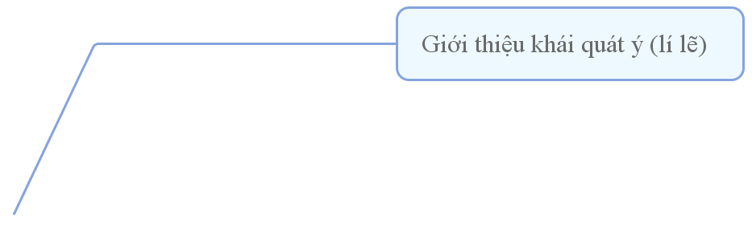

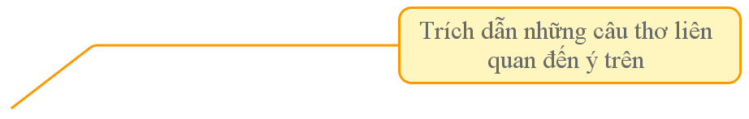
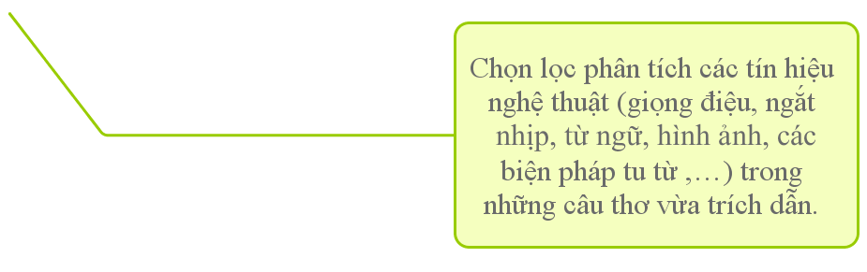
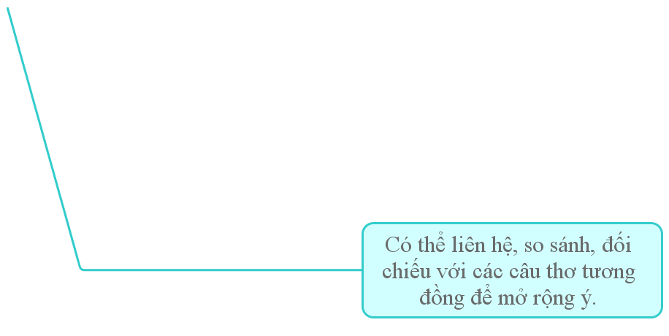

Slide 27
MỘT SỐ LỖI THƯỜNG GẶP KHI VIẾT ĐOẠN NGHỊ LUẬN VỀ MỘT ĐOẠN THƠ VÀ HƯỚNG KHẮC PHỤC
Lỗi | Biểu hiện | Hướng khắc phục
- Lặp từ
- Đọc thêm sách báo, tài liệu để trau dồi vốn từ
- Đầu đoạn văn không lùi vào đầu dòng
Hình thức
- Nắm chắc hình thức đoạn văn
- Sai chính tả, dùng từ, đặt câu...
- Nắm vững quy tắc chính tả, hiểu nghĩa của từ, cấu trúc ngữ pháp câu văn
- Trích sai thơ
- Thuộc thơ
Kiến thức
- Sai tên tác giả
- Nắm vững kiến thức về tác phẩm, tác giả
- Sai hoàn cảnh sáng tác

Slide 28
MỘT SỐ LỖI THƯỜNG GẶP KHI VIẾT ĐOẠN NGHỊ LUẬN VỀ MỘT ĐOẠN THƠ VÀ HƯỚNG KHẮC PHỤC
Lỗi | Biểu hiện | Hướng khắc phục
- Không trích dẫn thơ
- Nắm vững phương pháp triển khai luận cứ
- Diễn xuôi thơ (Kể lại nội dung đoạn thơ)
- Nắm vững đặc điểm cơ bản về thơ (biết khai thác tín hiệu nghệ thuật, mạch cảm xúc)
Kĩ năng
- Sai (thiếu) phạm vi phân tích
- Bám sát đề bài
- Thiếu cân đối các ý khi khai triển đoạn văn
- Bám sát vào dàn ý đã xây dựng

Slide 29
III. THỰC HÀNH VIẾT ĐOẠN VĂN NGHỊ LUẬN VỀ MỘT ĐOẠN THƠ

Slide 30
Đề bài:
Viết về tình cảm bà cháu, nhà thơ Bằng Việt đã ghi lại trong bài thơ ‘Bếp lửa”
những dòng hồi tưởng đầy xúc động:
Tám năm ròng, cháu cùng bà nhóm lửa
Tu hú kêu trên những cánh đồng xa
Khi tu hú kêu, bà còn nhớ không bà?
Bà hay kể chuyện những ngày ở Huế.
Tiếng tu hú sao mà tha thiết thế!
Mẹ cùng cha công tác bận không về,
Cháu ở cùng bà, bà bảo cháu nghe,
Bà dạy cháu làm, bà chăm cháu học,
Nhóm bếp lửa nghĩ thương bà khó nhọc,
Tu hú ơi! Chẳng đến ở cùng bà,
Kêu chi hoài trên những cánh đồng xa?
(SGK Ngữ văn 9 tập 1- NXBGD năm 2020)
Dựa vào khổ thơ được trích dẫn trên, hãy viết đoạn văn khoảng 12 câu theo phương pháp lập luận tổng hợp – phân tích – tổng hợp trình bày cảm nhận của em về những dòng kí ức tuổi thơ của tác giả bên bà và bếp lửa. Trong đoạn văn, có sử dụng câu ghép, lời dẫn trực tiếp (gạch chân và chú thích câu ghép và lời dẫn trực tiếp đó).

Slide 31
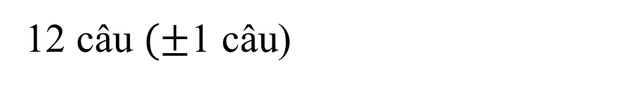
1. Tìm hiểu đề, tìm ý
a.Tìm hiểu đề
Yêu cầu
Mô hình
Dung lượng
Phạm vi phân tích
Tiếng Việt
Nội dung
Đoạn văn tổng hợp – phân tích – tổng hợp
12 câu $(±$1 câu)
Khổ 3, bài thơ “Bếp lửa”
Câu ghép, lời dẫn trực tiếp
Những dòng kí ức tuổi thơ của tác giả bên bà và bếp lửa

Slide 32
Tìm ý
Xác định và đặt câu hỏi “như thế nào” cho từ ngữ chủ đề (xác định ý -lí lẽ).
Tác dụng của những hình ảnh, từ ngữ, biện pháp nghệ thuật ấy?
Các ý đó được thể hiện qua những câu thơ, hình ảnh, từ ngữ và biện pháp nghệ thuật nào?

Slide 33
b. Tìm ý (Tìm lĩ lẽ, dẫn chứng)
1. Ý 1 (Lí lẽ 1): Tuổi thơ của cháu được sống trong tình yêu thương, sự chăm sóc, dạy bảo của bà.
“Tám năm ròng cháu cùng bà nhóm lửa”
“Mẹ cùng cha công tác bận không về
Cháu ở cùng bà, bà bảo cháu nghe
Bà dạy cháu làm, bà chăm cháu học”
- Tám năm cháu sống cùng bà vất vả, khó khăn nhưng đầy tình yêu thương.
- Điệp ngữ “bà” – “cháu”: gợi tả tình bà cháu quấn quýt không rời
- Phép liệt kê, các cụm từ “bà bảo”, “bà dạy”, “bà chăm”: tình yêu thương bao la, sự chăm chút hết mình của bà dành cho cháu.

Slide 34
2. Ý 2 (Lí lẽ 2): Tuổi thơ của cháu gắn liền với tiếng chim tu hú trên đồng quê mỗi độ hè về.
Tiếng tu hú sao mà tha thiết thế!
Tu hú ơi! Chẳng đến ở cùng bà
Kêu chi hoài trên những cánh đồng xa?”
- Tiếng chim tu hú gợi nhắc về những kỉ niệm tuổi thơ cháu sống bên bà.
- Câu cảm thán kết hợp với câu hỏi tu từ: nỗi lòng da diết của cháu khi nhớ về tuổi thơ, nhớ về bà.
- Tình cảm yêu thương, biết ơn sâu sắc của cháu dành cho bà

Slide 35


TẠM BIỆT CÁC EM!

